Slide 1
Day9 람다 함수와 제너레이터
인하공업전문대학
컴퓨터시스템과
김기태

Slide 2
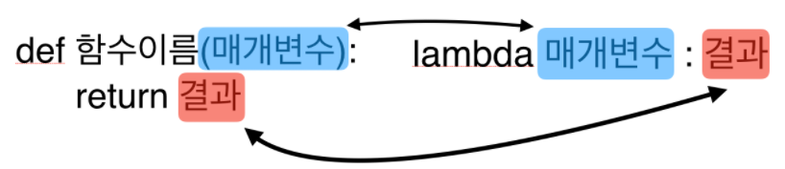
안녕하세요. 김기태입니다.
지난 시간에는 그래프 라이브러 중에 씨본(Seaborn)을 사용해 보았습니다.
오늘은 파이썬에서 함수 표현에 자주 사용하는 람다 함수를 배워보도록 하겠습니다.
람다함수를 통해 이름이 없는 함수를 만들 수 있습니다.
람다함수의 장점은 코드의 간결함과 메모리의 절약이라고 생각할 수 있습니다.

Slide 3
람다함수를 작성하는 방법을 그림으로 나타내면 다음과 같습니다.
함수에 lambda라는 키워드를 사용하고 매개 변수를 바로 뒤에 사용하고/ return 없이 결과를 돌려 줄 수 있다는 특징이 있습니다.
처음에는 어색할 수 도 있지만 이제 하나씩 실습을 통해 기존의 함수와 비교해가면서 배워보도록 하겠습니다.

Slide 4
[문제] 람다함수로 변환하기
[조건]
기존 함수를 람다함수로 변환하기
map, filter, reduce 함수 사용하기

Slide 5





1. 기존함수를 람다함수로 변환하기

Slide 6
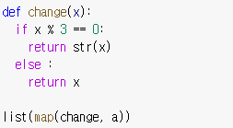



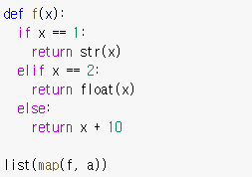
2. map함수 사용

Slide 7


3. fillter함수 사용

Slide 8
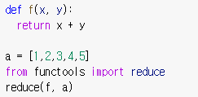
4. reduce함수 사용

Slide 9
오늘은 파이썬에서 함수 표현에 자주 사용되고 있는 람다 함수를 배워보았습니다.
람다함수를 통해 이름이 없는 함수를 만들 수 있었습니다.
람다함수로 변환 했을 때의 장점은 코드의 간결함과 메모리의 절약 입니다.
하지만 기존의 함수와 모양이 달라 처음에는 어려움을 겪는 경우도 많이 있습니다.
최근 다른 언어에서도 람다 표현을 많이 사용하는 추세입니다. 잘 익혀 두시기 바랍니다.
오늘도 수고 많으셨습니다. 감사합니다.

